Slide 1

A TRIANONI BÉKEDIKTÁTUM

Slide 2
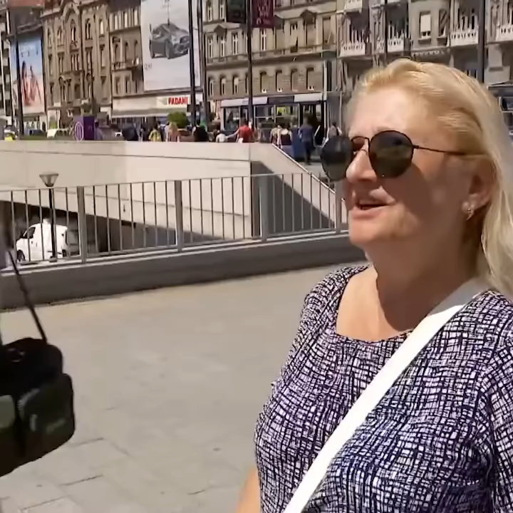

Slide 3
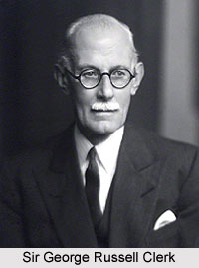
A politikai helyzet Magyarországon 1919 őszén
Antant - 1919 őszén teljhatalmú megbízottat küldött Budapestre. Sir George Russell Clerk angol diplomata célja a törvényes rendet mind a tiszti különítményekkel, mind a szélsőballal szemben biztosító kormány létrehozása volt, mellyel az antant aláírathatja a békét. Tárgyalt a tényleges katonai erőt birtokló Horthyval s a jelentősebb pártok képviselőivel.

Slide 4


Slide 5
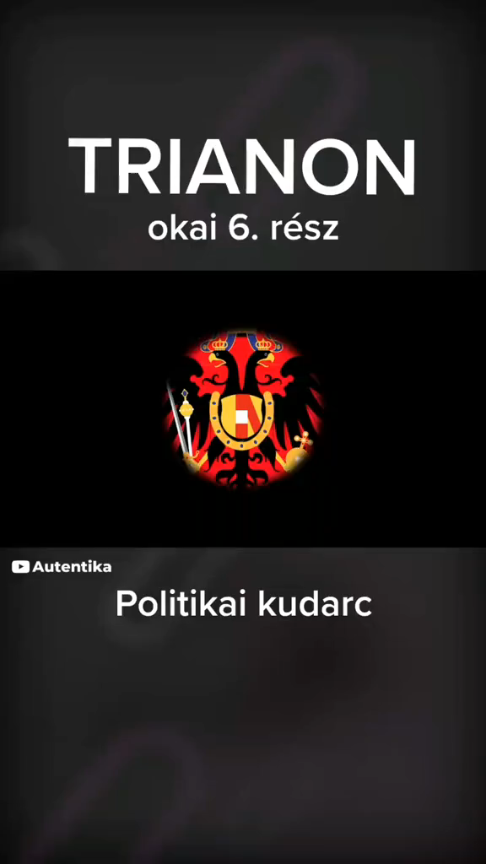

Slide 6
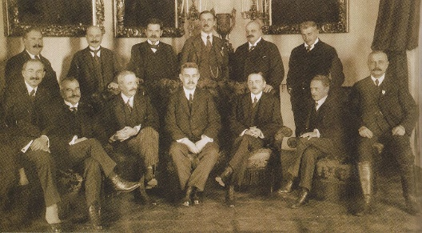
A politikai helyzet Magyarországon 1919 őszén
Új kormány alakult (Huszár-kormány, Huszár Károly vezetésével)
A korábbinál szélesebb, általános választójog
Parlamenti választásokat rendeztek - 1920 januárja
A választásokat a kisgazdapárt nyerte meg
Új kormányt azonban még nem lehetett kinevezni, mert betöltetlen volt az államfői méltóság

Slide 7
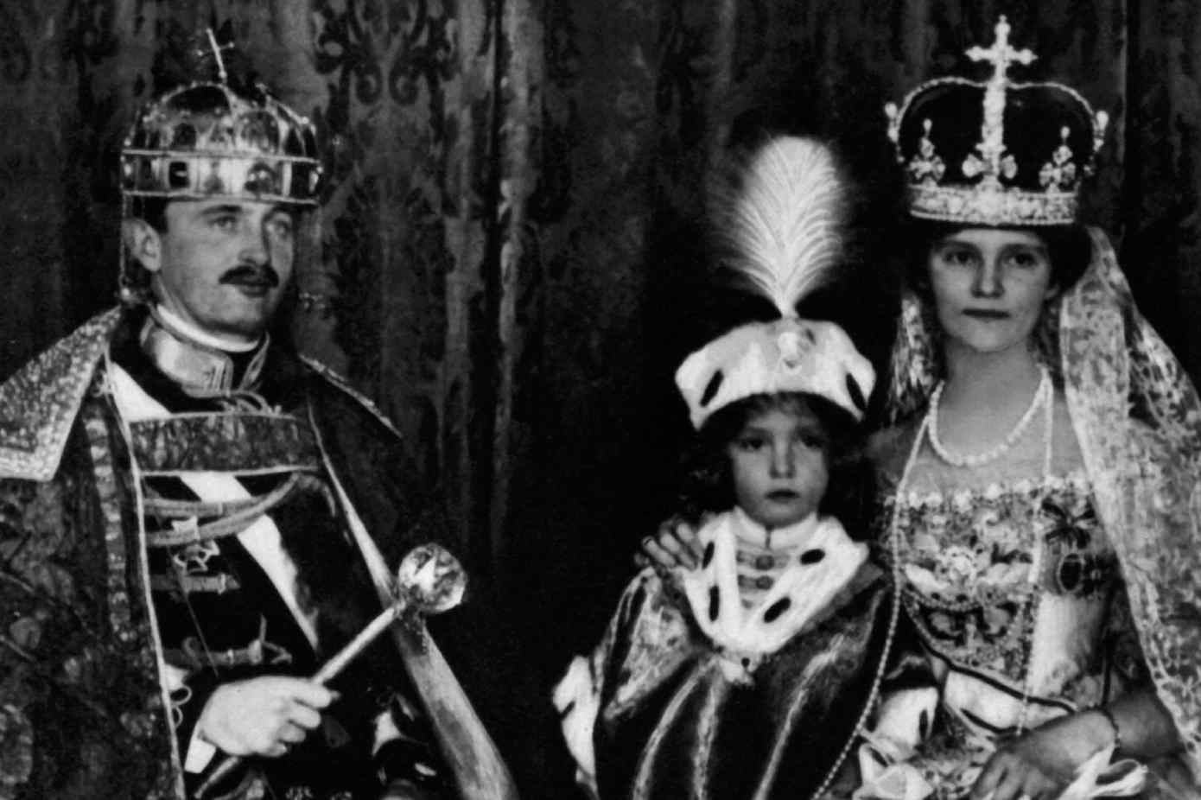
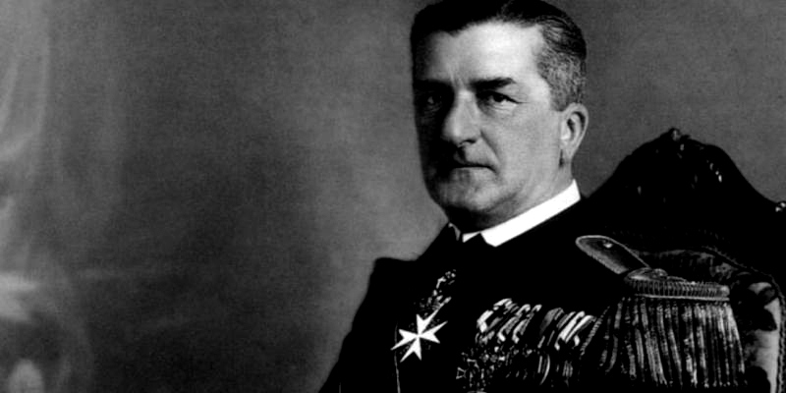
A politikai helyzet Magyarországon 1920 tavaszán
Minden parlamenti párt a királyság államformáját támogatta
Az Antant ellenezte a Habsburg-ház restaurációját – az új király megválasztásáig
A magyar hagyományokkal összhangban erre az időre bevezették a kormányzói méltóságot
Az országgyűlés megválasztott a Horthy Miklóst kormányzóvá – 1920. március 1.

Slide 8
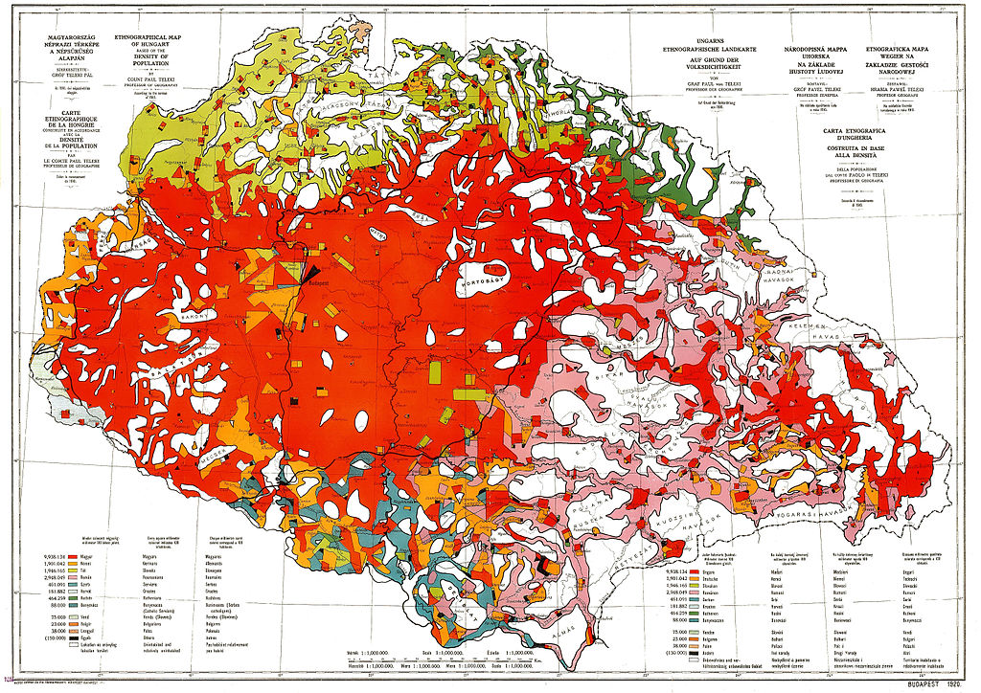
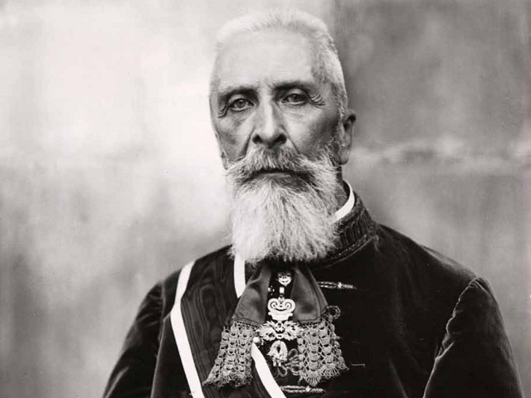
A békediktátum aláírása
A magyar békedelegációt gróf Apponyi Albert vezette, s tagja volt gróf Bethlen István és gróf Teleki Pál is.
Teleki Pál megalkotta az úgynevezett „vörös térképet”, ami a Kárpát-medence etnikai viszonyait mutatja be.
Gróf Apponyi Albert

Slide 9


Slide 10


Slide 11
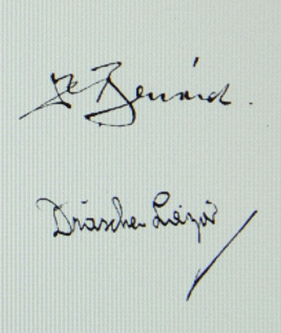
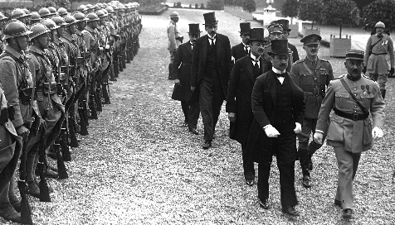
A békediktátum aláírása
1920. június 4., 16 óra 32 perc
Helyszín: versailles-i kastély, Nagy-Trianon épülete
Magyar részről az aláírói:
  Benárd Ágost – népjóléti és munkaügyi miniszter
  Drasche-Lázár Alfréd – tárca nélküli miniszter

Slide 12
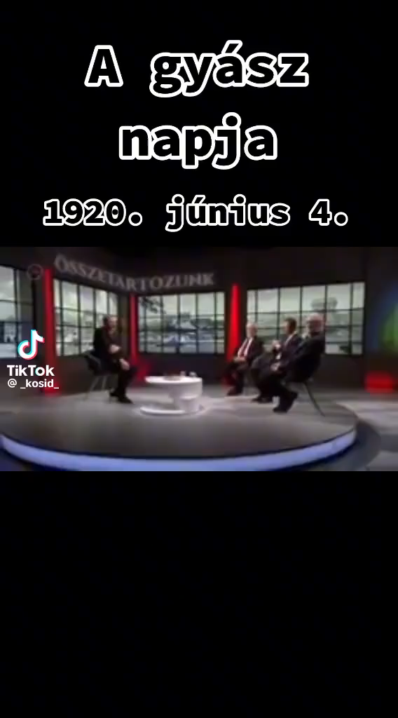

Slide 13
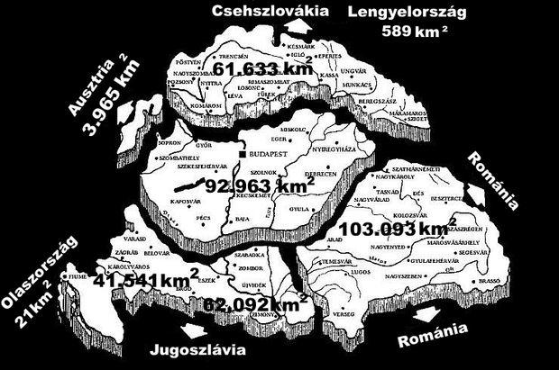
A békediktátum tartalma
A szerződés első része: a Népszövetség alapokmányát tartalmazza
A második része: rögzíti Magyarország új határait
Ennek értelmében: a történeti Magyarország (Horvátország nélküli) 282 ezer négyzetkilométer területéből 93 ezer maradt magyar kézen

Slide 14
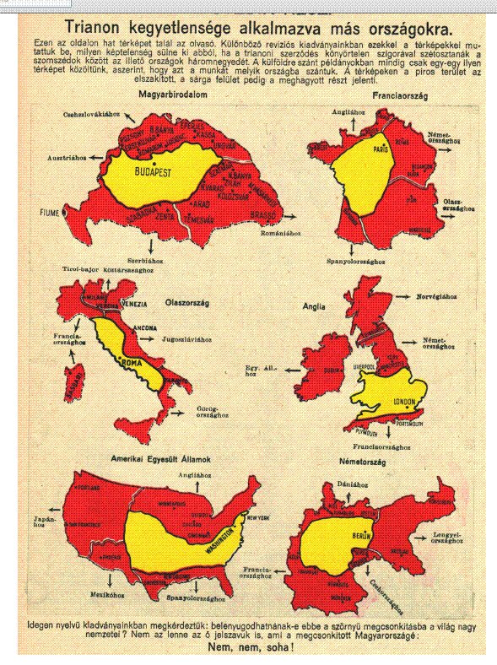
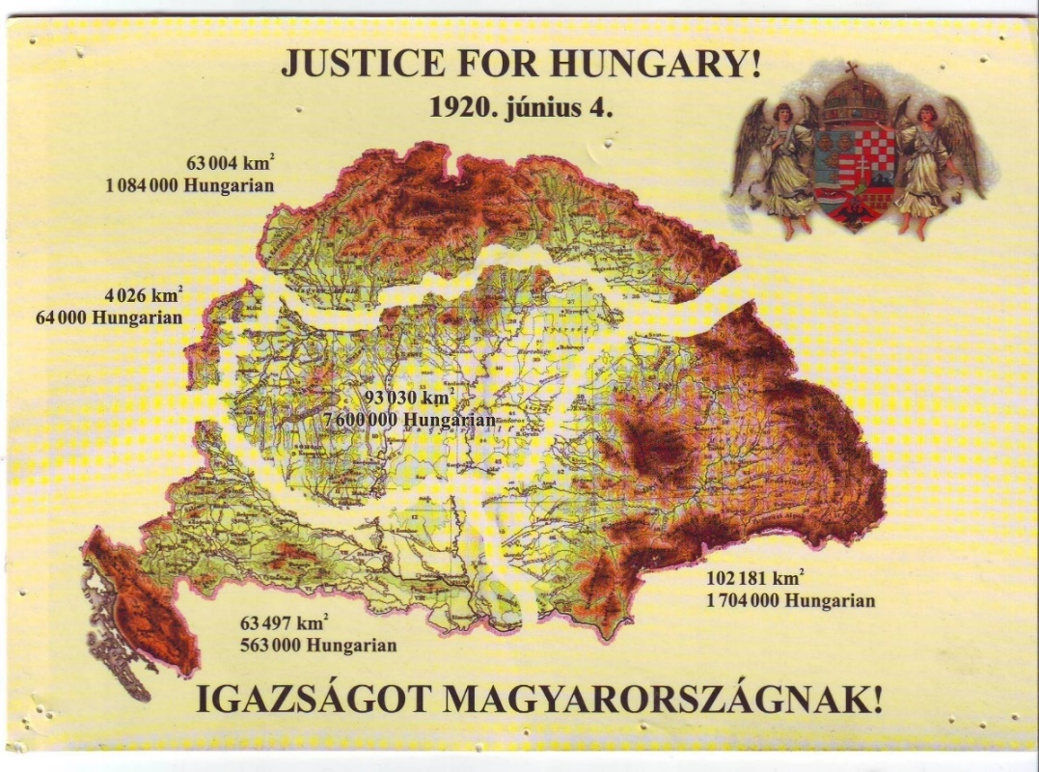
A békediktátum tartalma és következményei
A lakosok száma 18,2 millióról 7,6 millióra apadt
Több, mint 3,2 millió magyar került az utódállamokba
Színmagyar településeket is elcsatoltak
A magyar katonaság létszámának korlátozása (35 ezer fő)
Jóvátétel fizetése: 200 millió aranykorona
A térség népei közötti szembenállás fokozódik

Slide 15
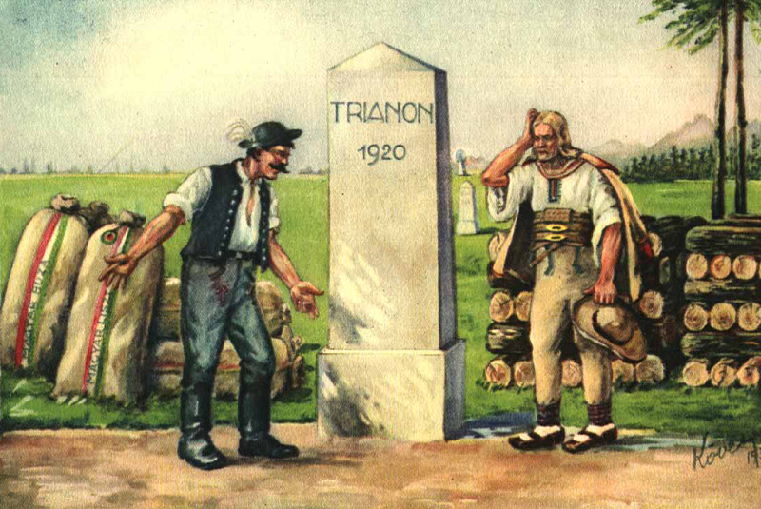
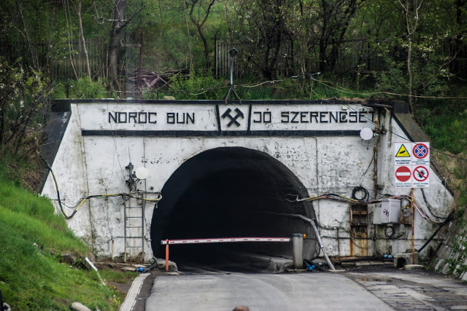
A béke gazdasági hatásai
Évszázados kapcsolatokat szakított szét a „béke”
Az ország nyersanyagforrásokat veszített el (fa, szén, vasérc stb.), ugyanakkor ipari kapacitásai maradtak kihasználatlanul
Emiatt kedvezőtlenné vált a magyar településhálózat fejlődése

Slide 16
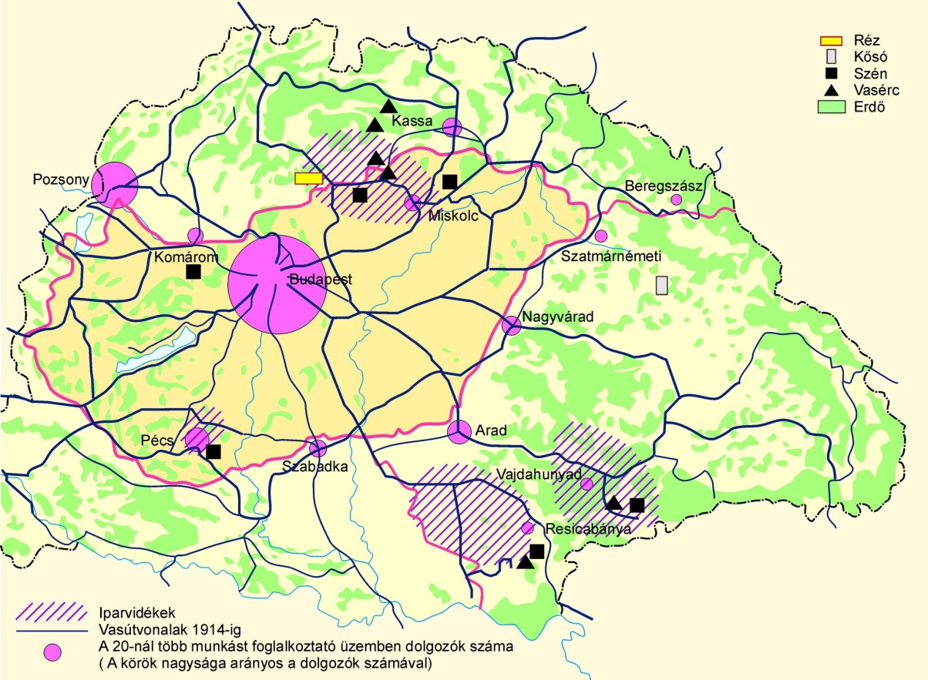
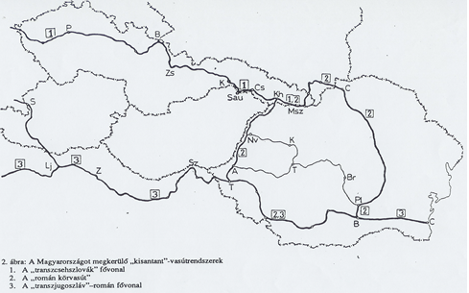
A béke gazdasági hatásai
Vasút: jelentős rész az utódállamokhoz kerül
Vízgazdálkodás, árvízvédelem problémája
Az egységes birodalmi piac szétesése (az új államokra is kedvezőtlenül hatott)
Az utódállamok az újonnan megszerzett területek rovására fejlesztették törzsterületüket

Slide 17
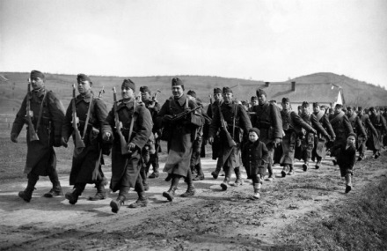
Katonai előírások
A békediktátum alkalmatlanná kívánta tenni az országot a katonai visszavágásra
Általános hadkötelezettség megtiltása
A toborzott hadsereg létszáma max. 35 000 fő lehetett

Slide 18
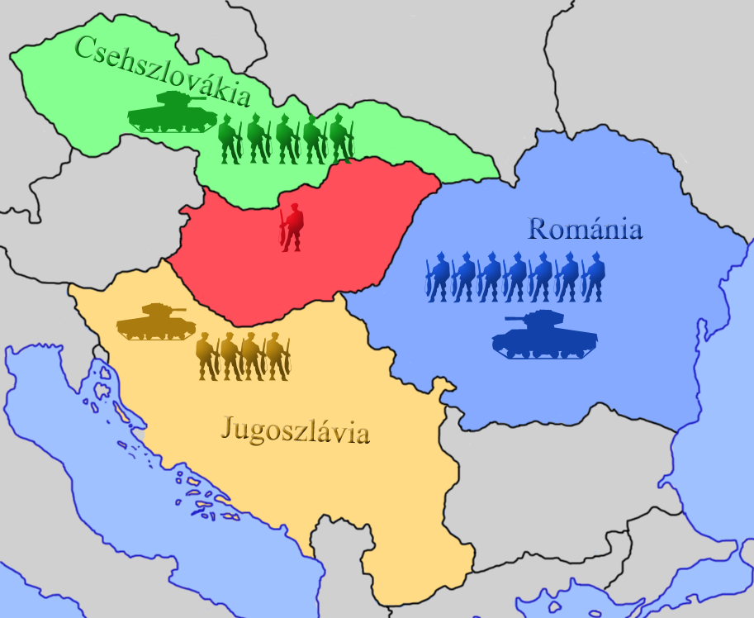
Katonai előírások
Modern fegyvernemek rendszerben tartásának megtiltása
A szomszédok fegyverkezése többszörösen is felülmúlta Magyarország haderejét

Slide 19
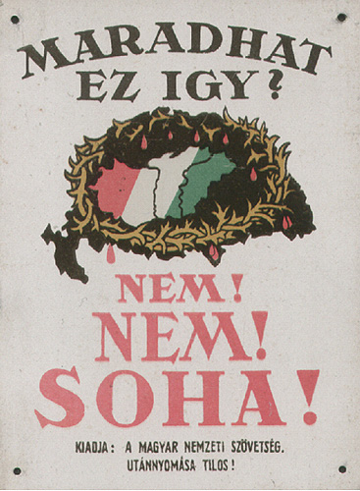
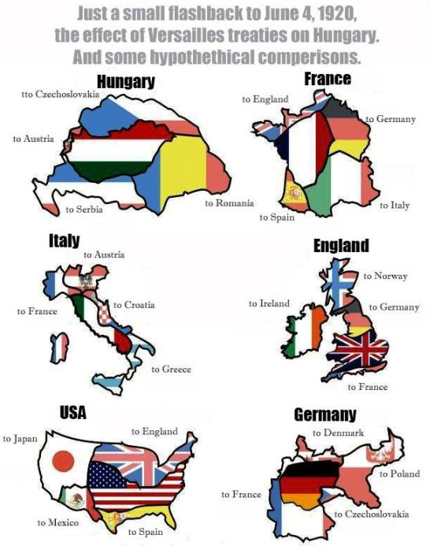
Revízió
Magyarországon egyetlen politikai erő sem fogadta el a békét
A revízió (felülvizsgálat) igénye általános lett
Civil szervezetek alakultak: MOVE, Magyar Területvédő Liga
A kormányzat támogatta ezeket a szervezkedéseket

Slide 20
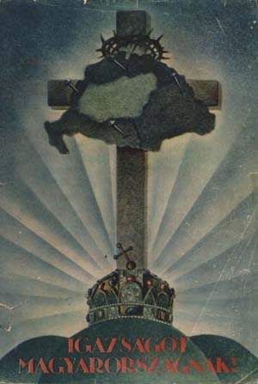
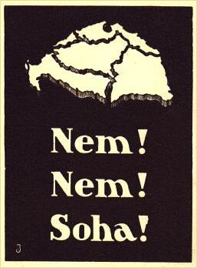

Slide 21
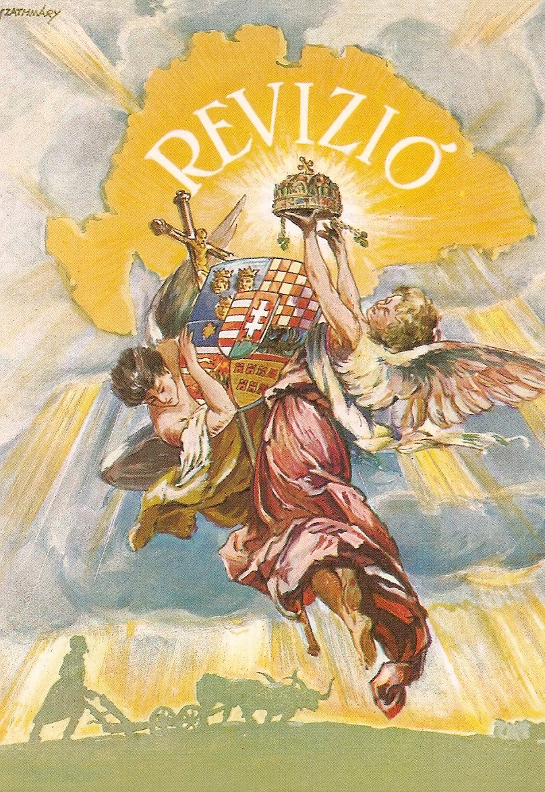
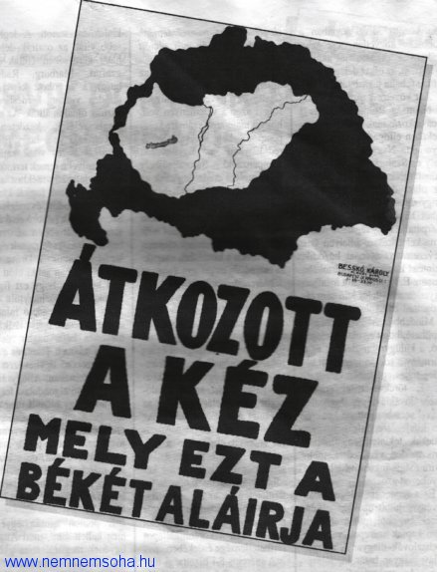

Slide 22
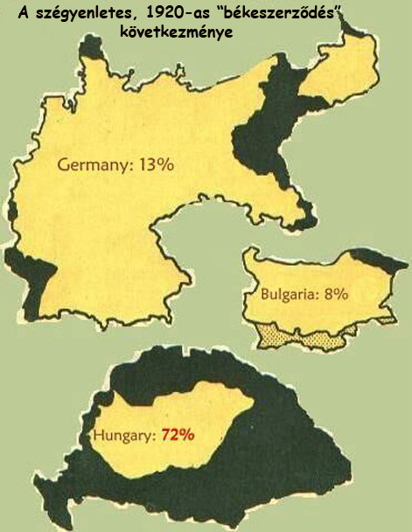

Slide 23
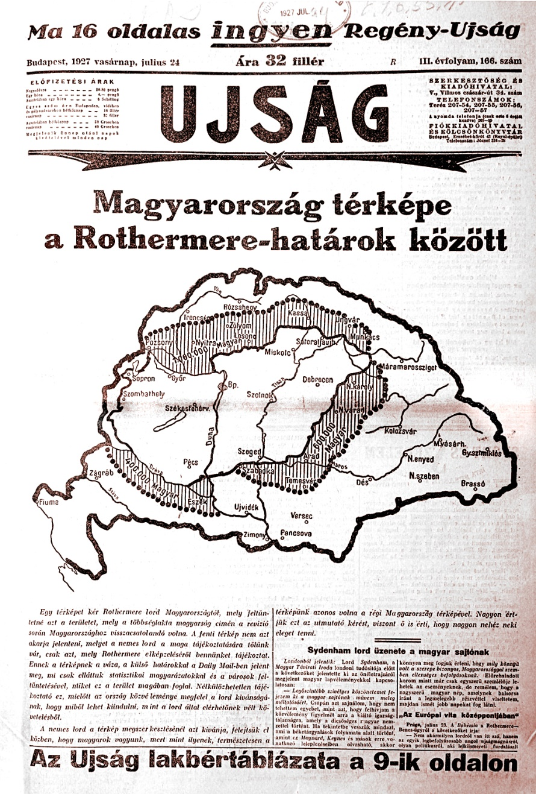
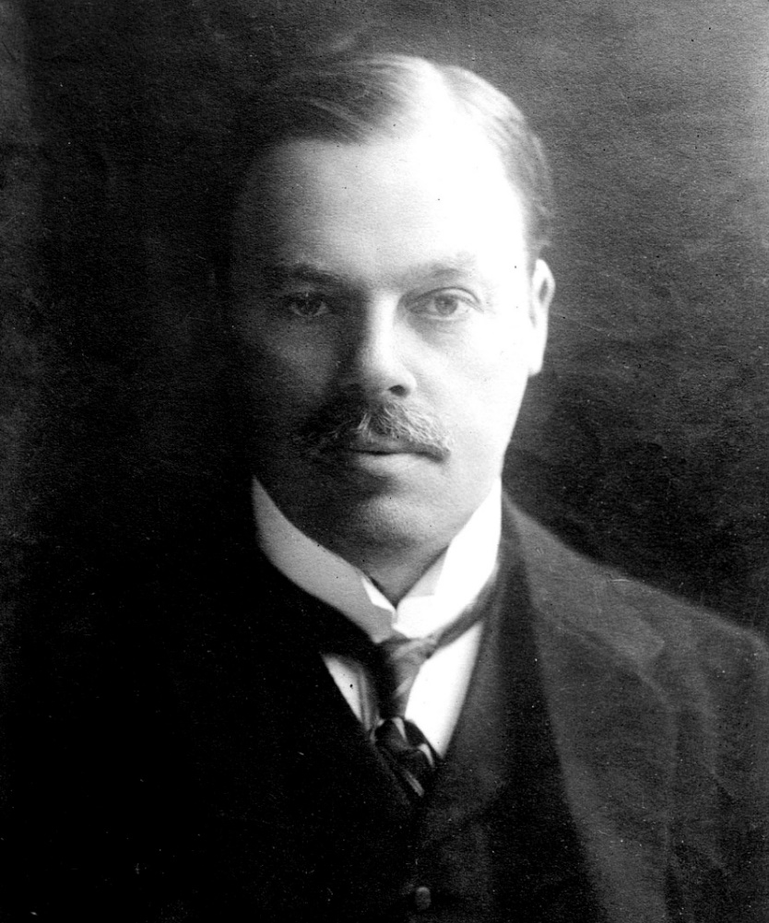
A revízió gondolata külföldön
1927. június 21-én jelent meg Lord Rothermere híres írása a Daily Mail című angol napilapban, mely – „Magyarország helye a nap alatt” címmel – a trianoni békeszerződés igazságtalanságát és a revízió szükségességét taglalta.

Slide 24
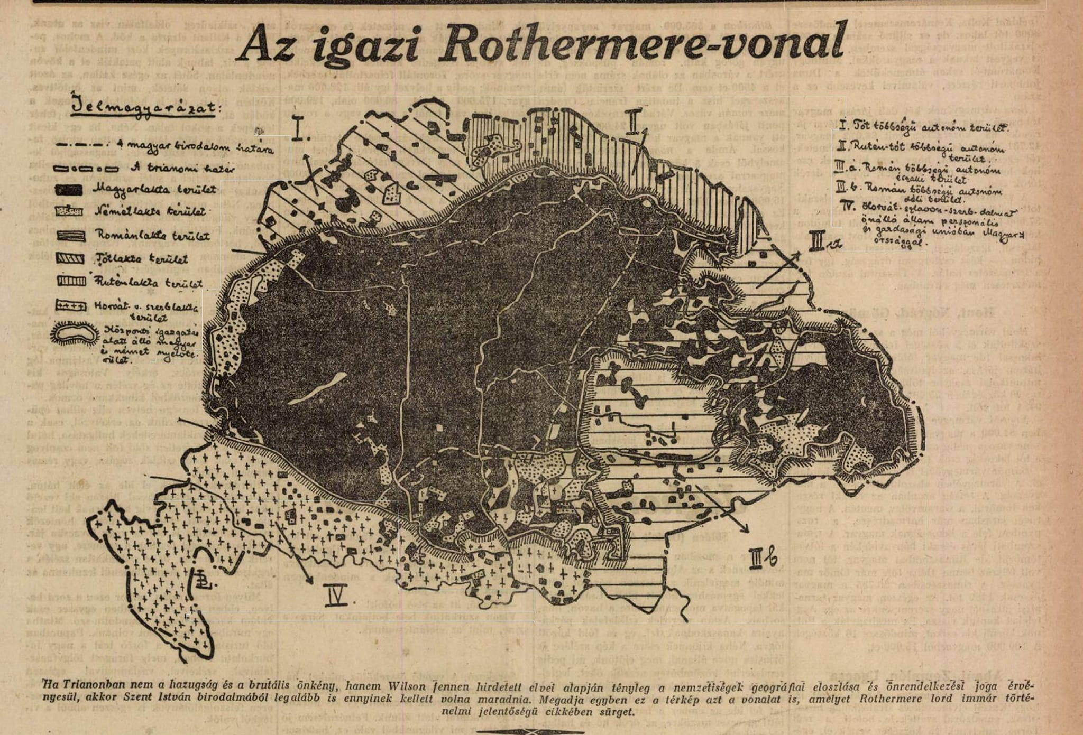

Slide 25
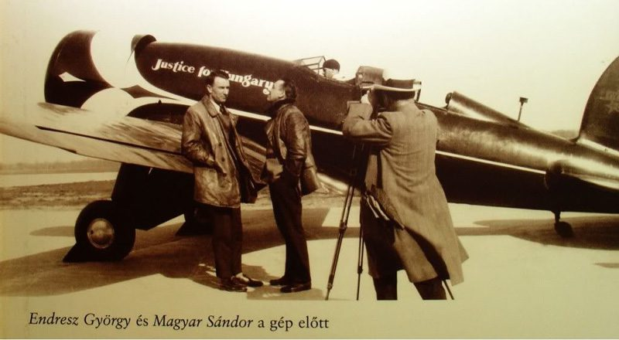
A revízió népszerűsítése külföldön
1931. július 15-16-án Endresz György pilóta és Magyar Sándor navigátor – első magyarként, átrepülték az Atlanti-óceánt “Justice for Hungary” névre keresztelt repülőgépükkel.

Slide 26
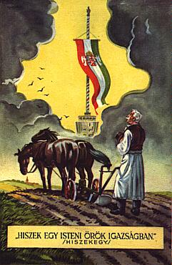
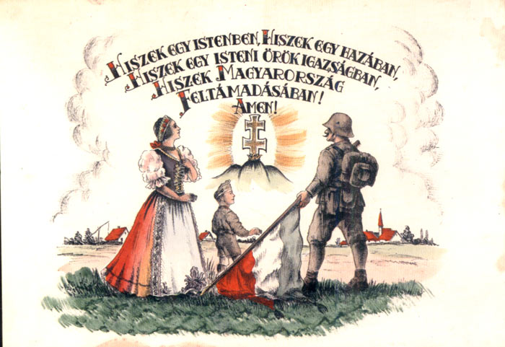
Magyarországi revíziós törekvések
A revízió módját és mértékét illetően már nem volt egység.
Nyilvánosságot elsősorban a békés revízió gondolata kapott (nem katonai – hadsereg/háború által)

Slide 27
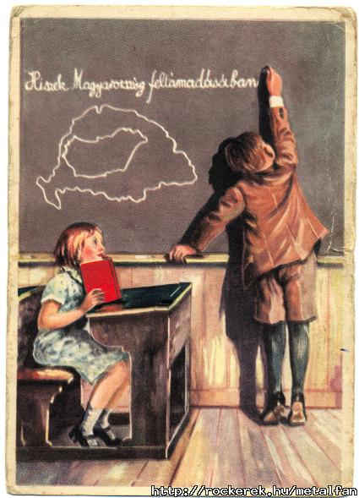
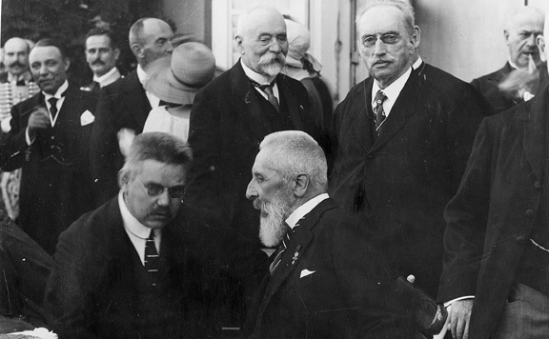
Magyarországi revíziós törekvések
Az ország területének kétharmadát elcsatolták.
Beszédekben, kiáltványokban, plakátokon többféle revíziós gondolat jelent meg:
Teljes revízió (az egész történelmi Magyarország visszaállítása)
Igazságtalanságok korrigálása
Magyarlakta területek visszacsatolása

Slide 28
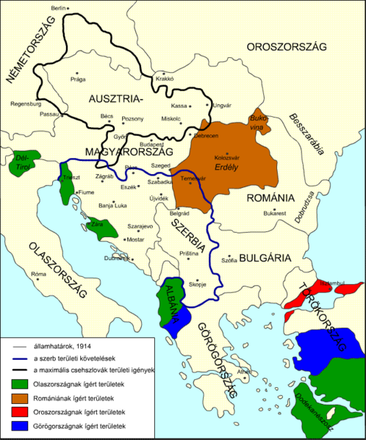
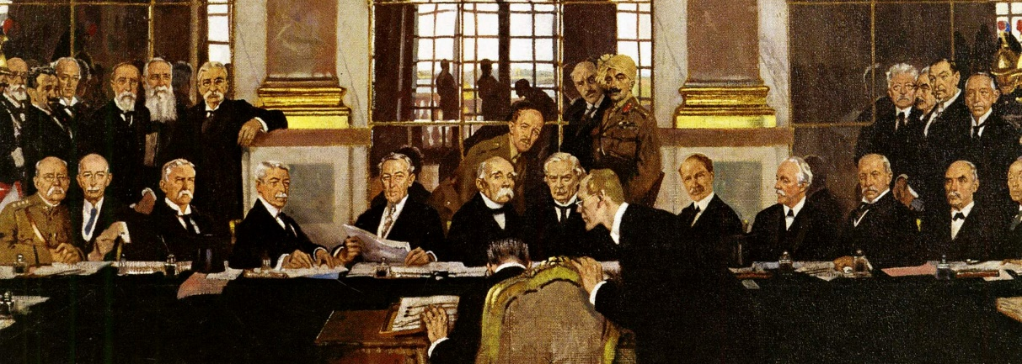
Az Antant és a Kis-Antant hozzáállása a revízióhoz
Az Antant – mint ahogy azt 1918-1920 között is megtette, hallgat a Kis-Antant (Csehszlovákia, Románia, Jugoszlávia) országainak demagóg politikájára és propagandájára (ami szándékos elferdítéseken, részigazságokon és hazugságokon alapul), ezért a trianoni döntés felülbírálata fel sem merül a békediktátum megfogalmazói részéről.
A DEMAGÓGIA - a retorika azon fajtája, amely az érzelmekre és az előítéletekre próbál hatni. A politika és a politológia egyaránt használja, általában tetszetős, részigazságokon vagy irreális elképzeléseken alapuló politikai programok vagy kijelentések rosszalló (pejoratív) megjelölésére.
A demagógia szükségszerűen hazugságot tartalmaz, de gyakran ennél tágabb értelemben is használják, amikor a beszélő nem mondja közvetlenül a valótlanságot, hanem hagyja, hogy a kritikátlan hallgató maga jusson el a kívánt végkövetkeztetésre. A demagógia gyakran tartalmaz érvelési hibákat, de sok más eleme is van, amiknek semmi közük a logikához.

Slide 29
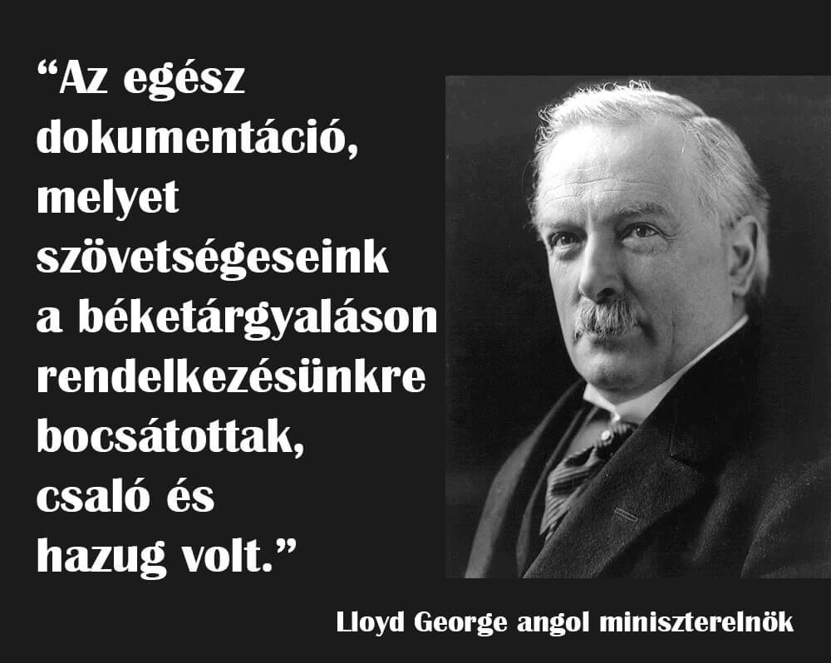

Slide 30
NYUGAT-MAGYARORSZÁGI FELKELÉS

Slide 31
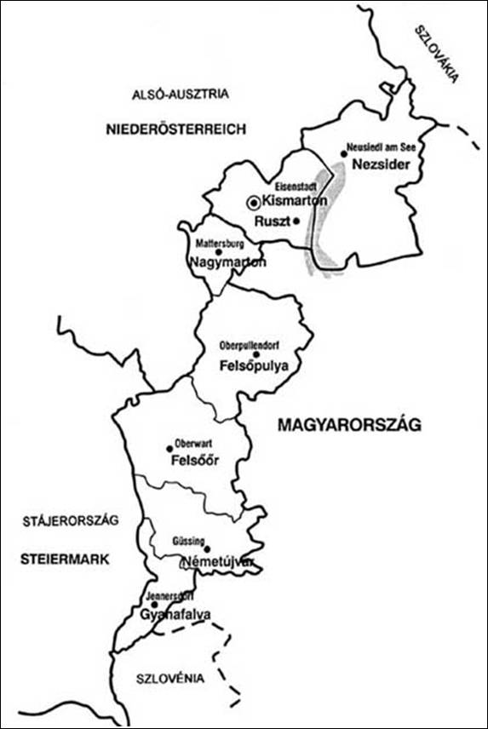
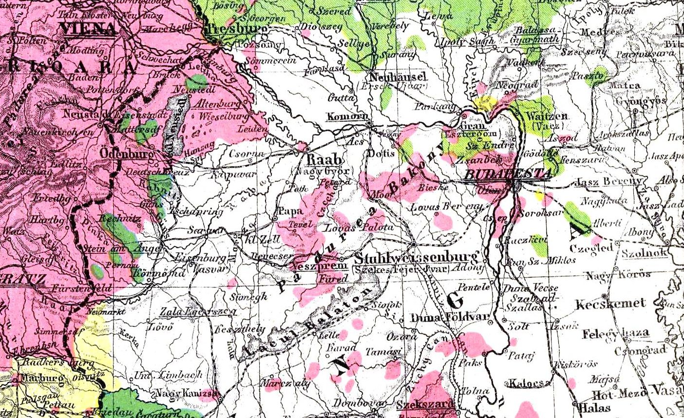
Előzmények
Az 1919. szeptember 10-i Saint Germain-i béke (Antant-Austria között) az önrendelkezés jogát kizárva Ausztriának ítélte Moson, Sopron és Vas vármegyék nyugati sávját (Sopront és környékét is beleértve), bemutatva egy etnikai térképet:

Slide 32
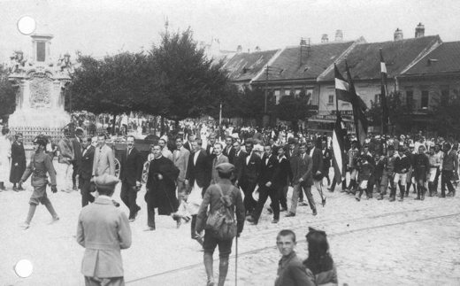
A területek átadása
1921 augusztusában szólították fel a magyar kormányt a saint germain-i és a trianoni szerződések alapján Ausztriának ítélt területek közigazgatási kiürítésére és az új határvonal mögé vonulásra
1921. augusztus 20-án Sopronban tömegtüntetésre került sor. A soproniak és a rábaköziek ezrei tiltakoztak az elszakítás ellen.

Slide 33
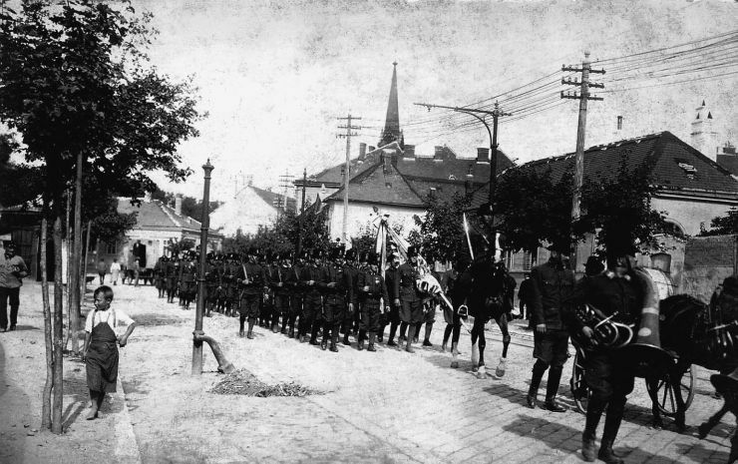
A területek átadása
1921 augusztus 21-e lett volna a hivatalos átadás napja. A magyar hatóságok ha vonakodva is, de kiürítették az átadásra kijelölt területeket, így Sopront és környékét is. A város összes hivatala elköltözött, majd a Nemzeti Hadsereg kivonása is megtörtént.

Slide 34
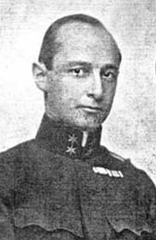

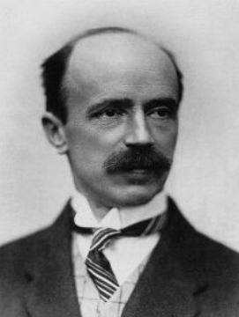
A területek átadása
Az érintett terület átadására a magyar kormány gróf Sigray Antalt (1. kép), mint kormánybiztost küldte ki, a közrend fenntartásával Ostenburg-Moravek Gyula őrnagyot (2. kép), a II. országos csendőrzászlóalj parancsnokát bízták meg. Az eseményeket - ez ma már bizonyos - a magyar kormány és Bethlen István miniszterelnök (3. kép) és kabinetje irányította.

Slide 35
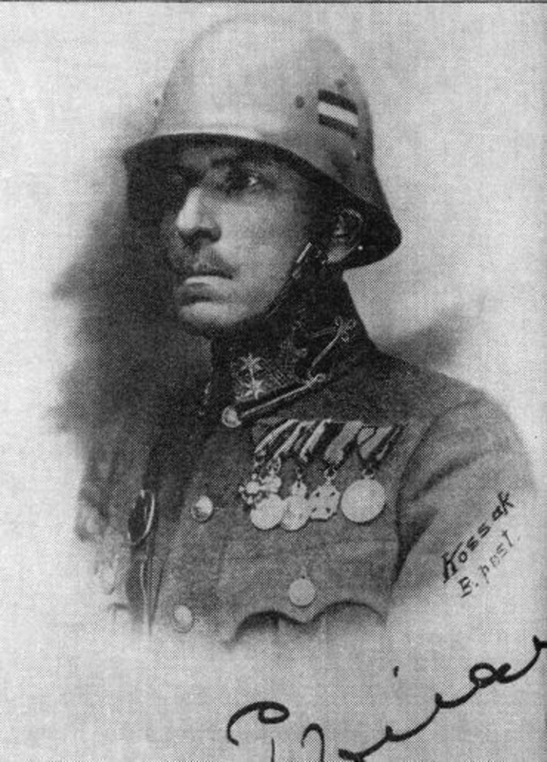
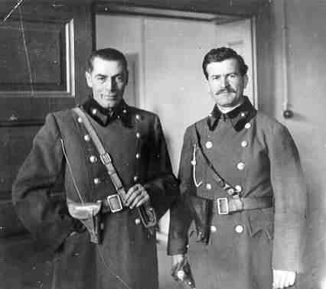
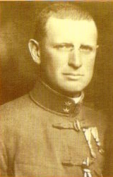
Az osztrák csendőrség és hadsereg bevonulása előtt
Több szálon indult meg a fegyveres ellenállás előkészítése, miután Ausztria mindenfajta békés megállapodást elutasított, beleértve a mai Burgenland kettéosztását is
Több tapasztalt katonatiszt toborozni és szervezni kezdett önkéntesekből álló fegyveres csapatokat, a legjelentősebbek:
Prónay Pál Héjjas Iván Kémeri-Nagy Imre Maderspach Viktor

Slide 36
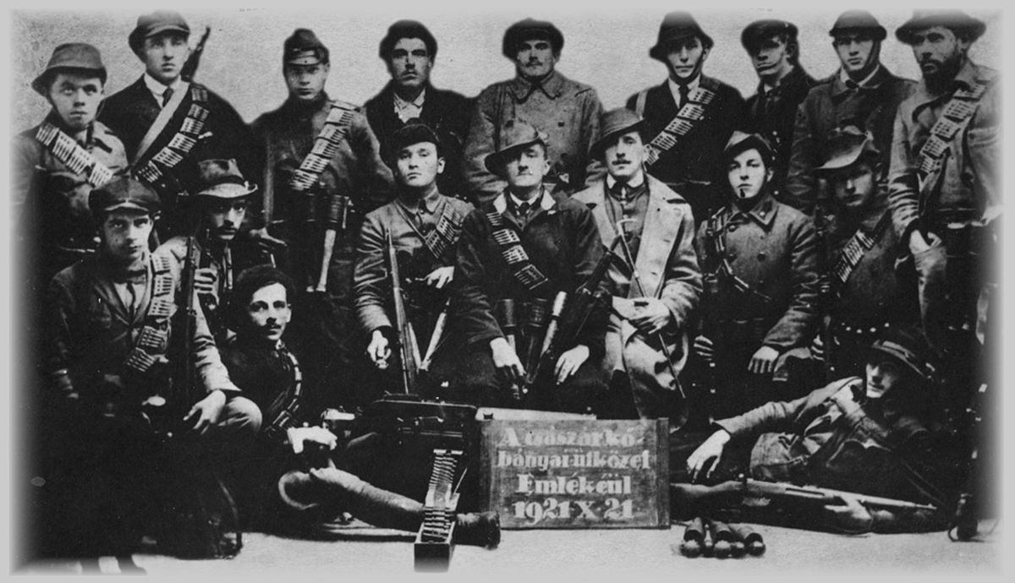
A „rongyos gárda”
A kisebb-nagyobb félkatonai felkelő csoportok „rongyos gárda” néven írták be magukat a történelembe, amely megnevezés az irregularitásukra és a nem egységes civil vagy viseltes katonai ruházatukra utalt

Slide 37
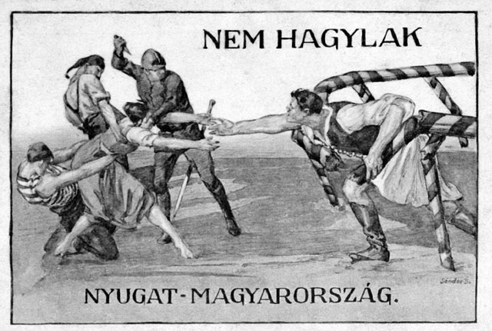
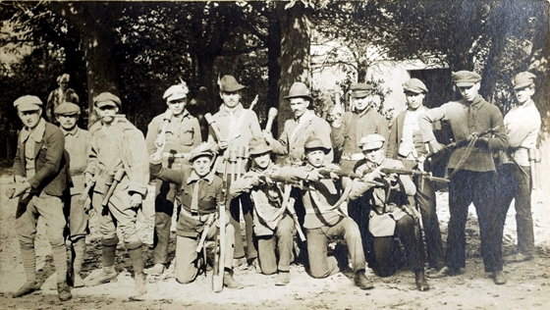
A nyugat-magyarországi felkelés
1921. augusztus 28-án a történelmi határt több helyen osztrák csendőralakulatok lépték át. A magyar irreguláris erők meglepetésszerű puskatűzzel mindenütt visszavetették az osztrákokat. Ekkor kezdődött a nyugat-magyarországi felkelés.
Másfél hónapig tartó folyamatos harccal a rongyos gárda fegyverrel őrizte az ezeréves határt, amíg a diplomaták a helyzet rendezéséről kezdtek tárgyalni.

Slide 38




A Lajtabánság
Kicsit bonyolította a helyzetet hogy Felsőőrön Prónay Pál bán és vezérkara 1921. október 4-én kikiáltotta az önálló Lajtabánságot. A Lajtabánság mint önálló tartomány (ország) csak november 10-ig állt fenn. A cél az volt, hogy új országként – ne vonatkozhassanak rá a trianoni békediktátum rendeletei.
A Lajtabánság címere

Slide 39


A velencei tárgyalások
1921. október 11-e és 13-a között Velencében (velencei tárgyalások), Sopron és környéke sorsáról olasz diplomaták döntöttek. A velencei tárgyalások összehívása másfél hónapig tartó szakadatlan fegyveres harc eredménye volt. Olaszország nemes gesztussal felajánlotta a Nagykövetek Tanácsának, hogy közvetít Ausztria és Magyarország között. Sopron és környékének népszavazását a hovatartozásról itt határozták meg: 1921. dec. 14-16.

Slide 40
Köszönöm a figyelmet!

